Slide 1
ИСТОРИЈА VI РАЗРЕД
Мрдеља рондовић
Ју „Десанка Максимовић“
Рибник

Slide 2
ГРЧКО – ПЕРСИЈСКИ РАТОВИ (500-449.П.Н.Е.)

Slide 3
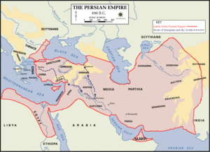
Настанак и развитак Персије
Током VI вијека п.н.е. на истоку је настала веома јака држава Персија.
Границе ове државе су биле на западу Сердоземно море, на сјеверу Црно море и Каспијско језеро и на југу Арабљанско полуострво и Египат.
Персијанци су контролисали трговину између истока и запада. Покореним народима намећали су порезе у злату, сребру и осталим потребама.Такав однос је био и према грчким трговачким колонијама у Малој Азији. Грци су упутили помоћ побуњеном граду Милету који су персијанци разорили 500.г. п.н.е.
Због помоћи Милету Персијски цар Дарије је одлучио да покори Грчку.

Slide 4
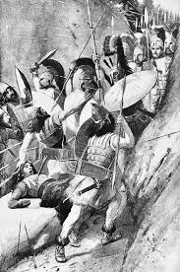
Општехеленски савез
Због персијског напада Атина је преузела улогу водећих грчких држава које ће ујединити у Aтински савез. Ратови ће почети између Грчке и Персије и трајаће 51 годину.
Године 490.п.н.е. била је битка на Маратонском пољу. На челу атинске војске био је Милтијад.
Грци су склопили Општехеленски савез на чијем челу долази Спарта. Даријев насљедник Ксерекс 480.г.п.н.е. напао је Грке и дошло је до битке у Термопилском кланцу.
Спартански краљ Леонид са својих 300 бираних војника бранио је кланац како би се Грци повукли на острво Саламину.
Године 480.п.н.е. била је битка код Саламине на мору коју су Грци ријешили у своју корист.
479.г.п.н.е. биле су битке код Платеје и Микеале гдје су Персијанци поражени.

Slide 5
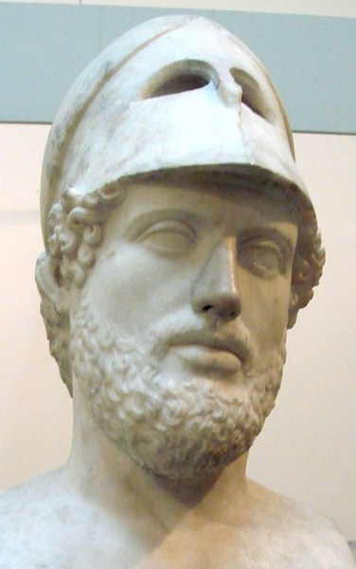
Периклово доба или златно доба Атине
Ратови са Персијом довели су до стварања Делског савеза.
Савез је скупљао новац у заједничку касу, а новцем је располагала Атина.
Осим у одбрану Атина је новац улагала за изградњу атинске државе , која доживљава културни процват. Демократију је наметнула осталим полисима у савезу.
Атином је управљао Перикле, чувени владар који је доводио најпознатије умјетнике и архитекте како би обновио порушени град.
Његово доба владавине се у историји назива златно доба Атине.

Slide 6
Задаћа
Одговорите на питања из уџбеника на страни 65.

